Slide 1
Enjeux et conflits dans le monde depuis 1989

Slide 2
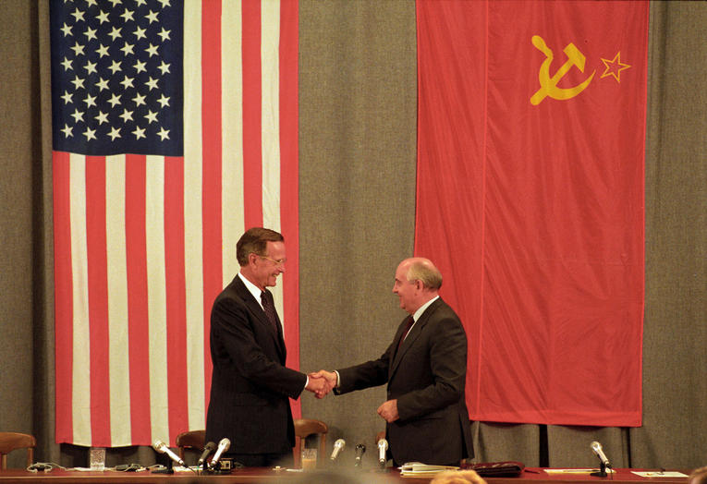
Poignée de main historique entre G. Busch et M. Gorbatchev, 1991

Slide 3
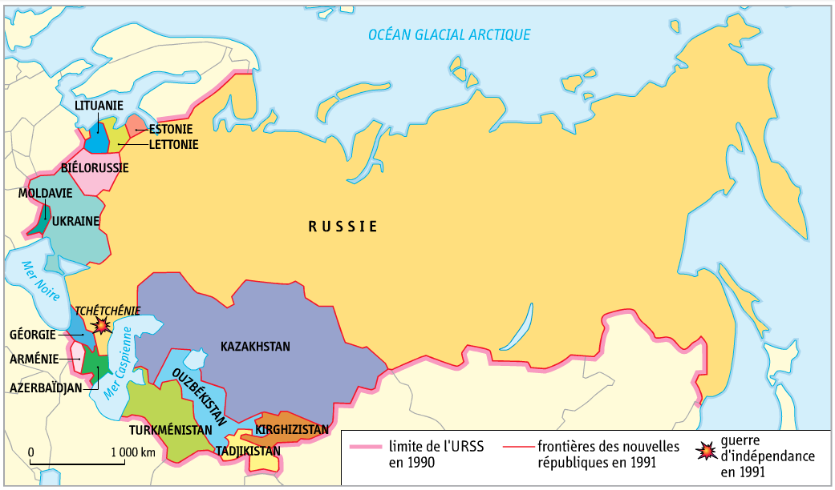
Eclatement de l’URSS en 1991

Slide 4
Un monde plus sûr après 1989?
1989 : chute du mur de Berlin ; fin de la guerre froide ; fin de l’affrontement bipolaire.
1991 : éclatement de l’URSS et fin de la puissance soviétique.

Slide 5
Une décennie américaine 1991-2000
A. L’hyperpuissance américaine
B. Un monde unipolaire
C. Un rôle cependant contesté

Slide 6
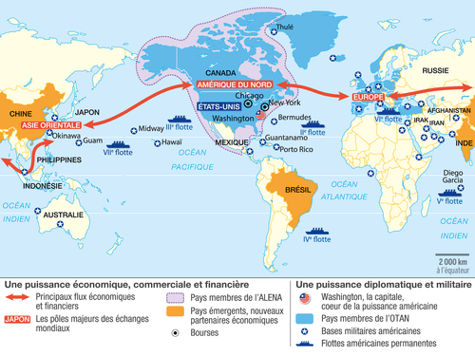
A. L’hyperpuissance américaine

Slide 7
B. Un monde unipolaire

Slide 8
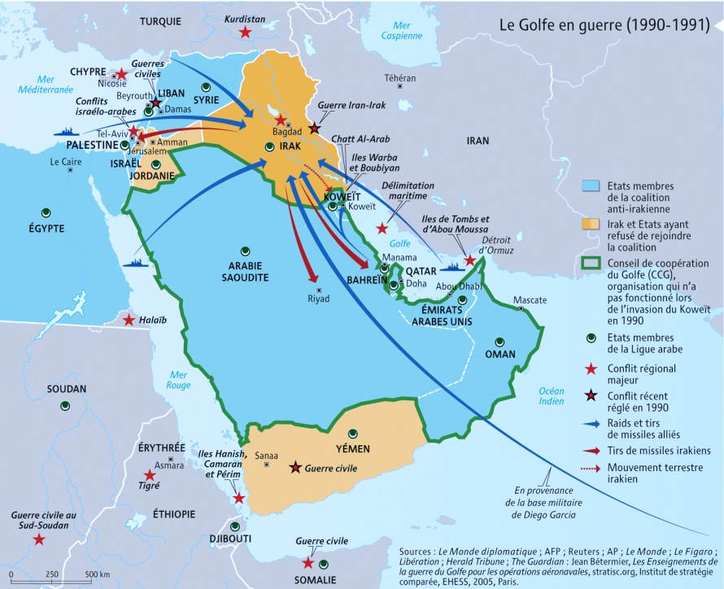

Slide 9
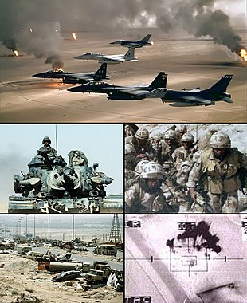
La guerre du Golfe,
« tempête du désert »

Slide 10
C. Un rôle contesté:
Le conflit israélo-palestinien

Slide 11
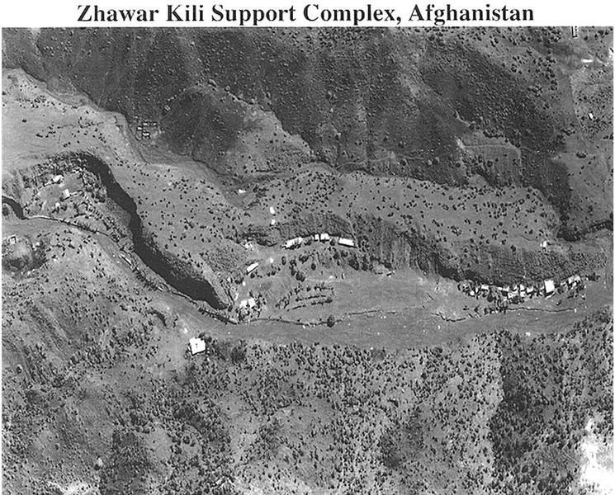
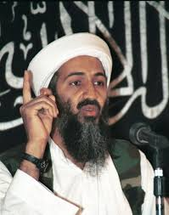
Oussama Ben Laden

Slide 12
II. L’hégémonie américaine remise en cause ( De 2001 à 2010)
A. Le traumatisme des attentats de 2001
B. La « guerre au terrorisme » et ses échecs
C. La prolifération du nucléaire

Slide 13
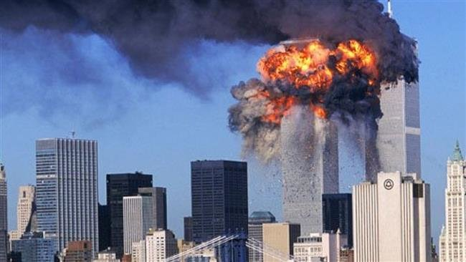
A. Le traumatisme des attentats de 2001 : un tournant
Attentats du
11 septembre 2001
New York World trade Center

Slide 14
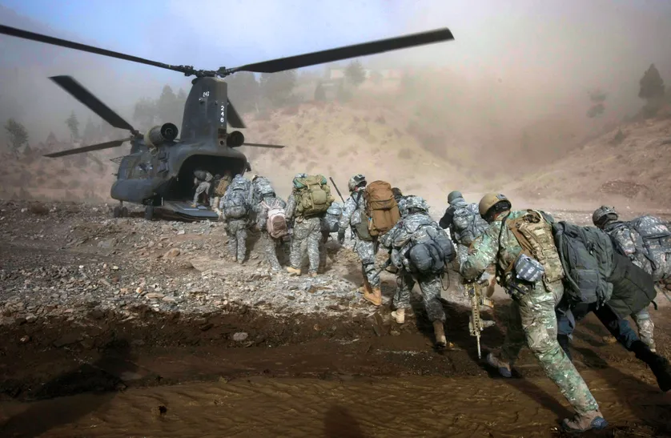
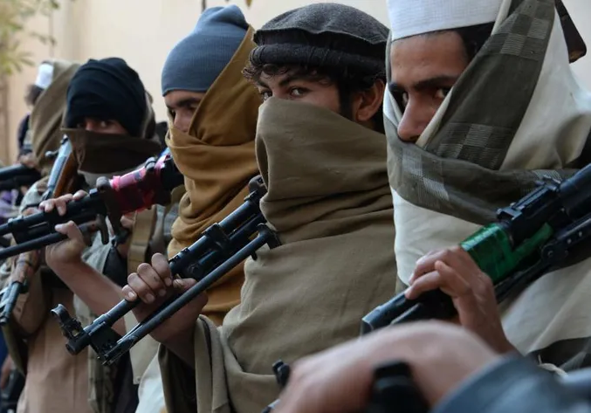
Guerre d’ Afghanistan
2001_2014
Soldats américains
Irak
Afghanistan
France
Chine
Inde
Contre talibans

Slide 15
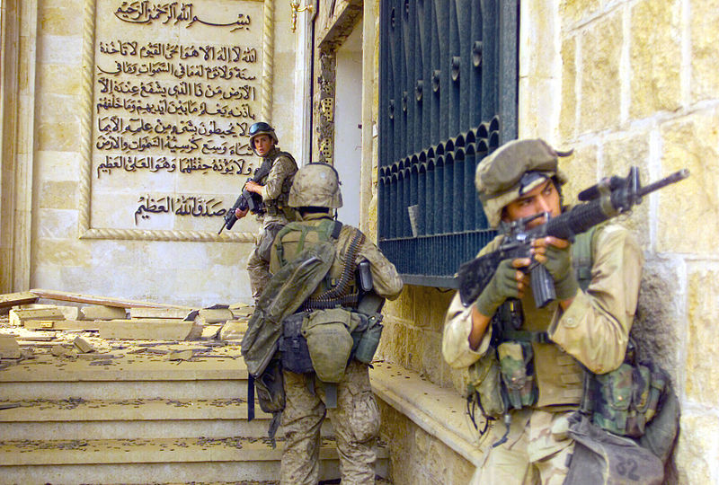
La guerre d’Irak ( 2003/2011) Soldats américains à Bagdad

Slide 16
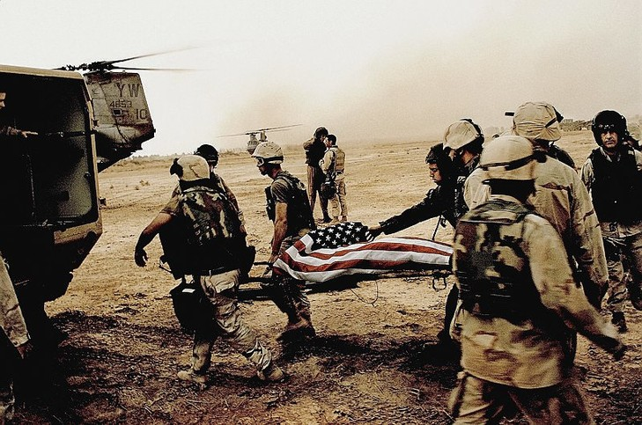
Une guerre meurtrière pour les Etats-Unis

Slide 17
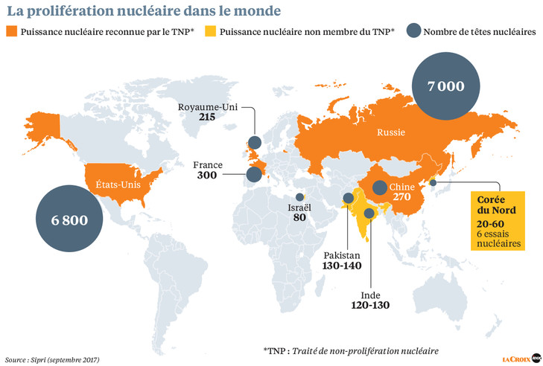
C.

Slide 18
III. la décennie des incertitudes (de 2011 à nos jours)
De nouveaux acteurs
La multiplication des conflits
Le développement de la menace terroriste

Slide 19
Le tournant de 2011

Slide 20
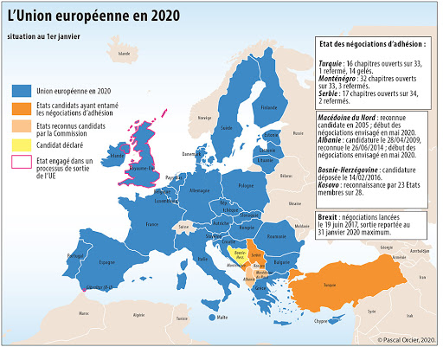

Slide 21
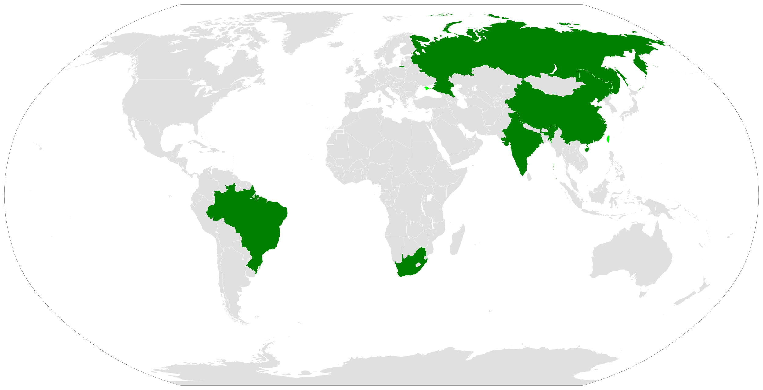
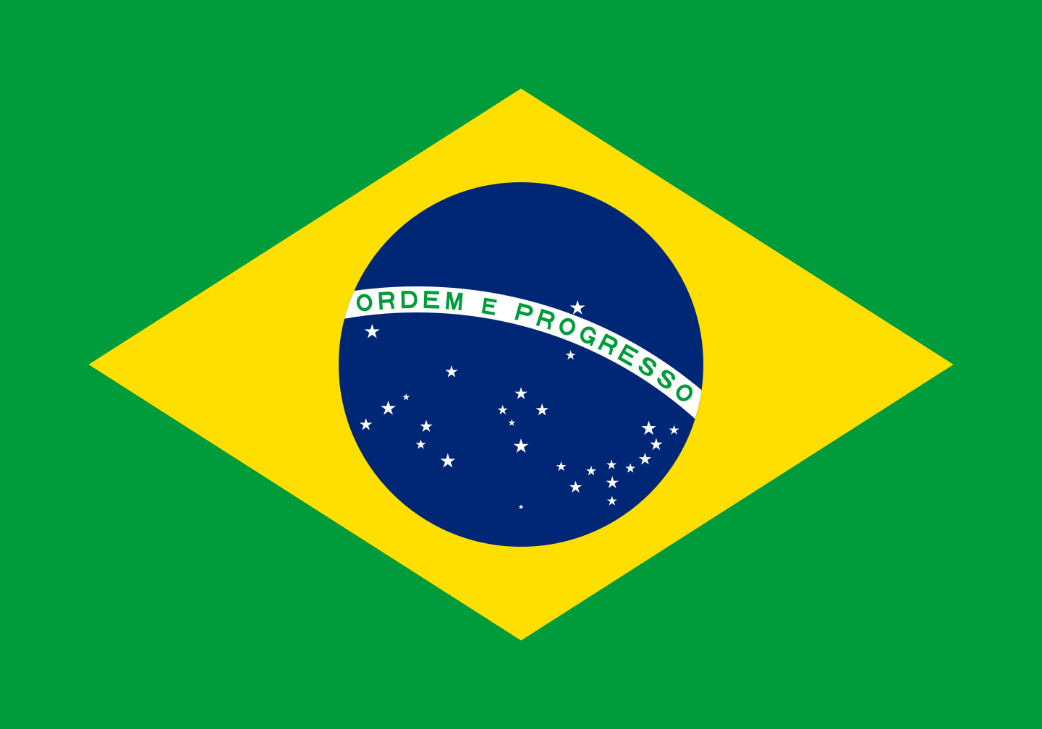
Russie
Les BRICS
Chine
Inde
Brésil
Afrique
Du Sud

Slide 22
 | Population en millions | PIB en milliards de dollars | Réseves de Petrole En milliards de barils de brut | Statut à l’ONU
BRICS | 3 155 | 44 069 | 135 | 2 membres sur 5 du Conseil de sécurité
Union Européenne | 513 | 22 435 | 11 | 1 membre sur 5 du Conseil de sécurité
Etats-Unis | 327 | 20 494 | 32 | Membre permanent du Conseil de sécurité

Slide 23
La puissance américaine

Slide 24
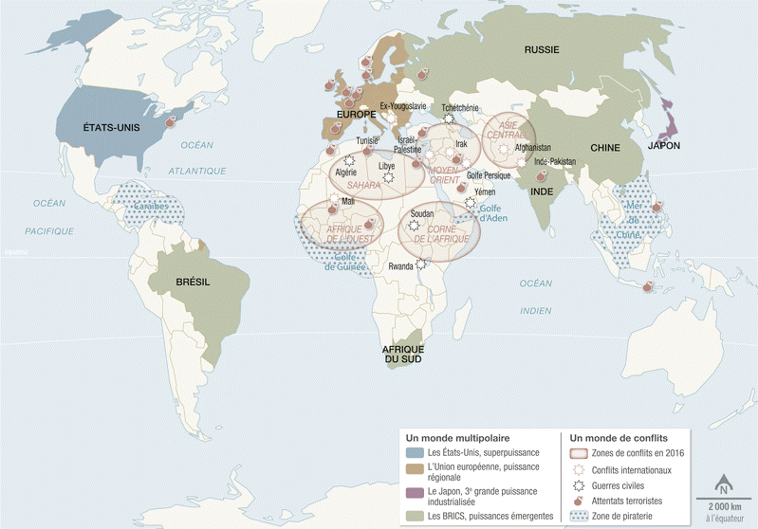
Le monde depuis 1989 :
tensions et conflits

Slide 25
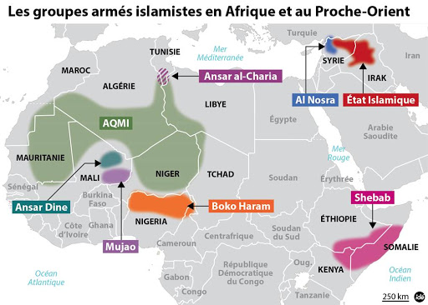

Slide 26
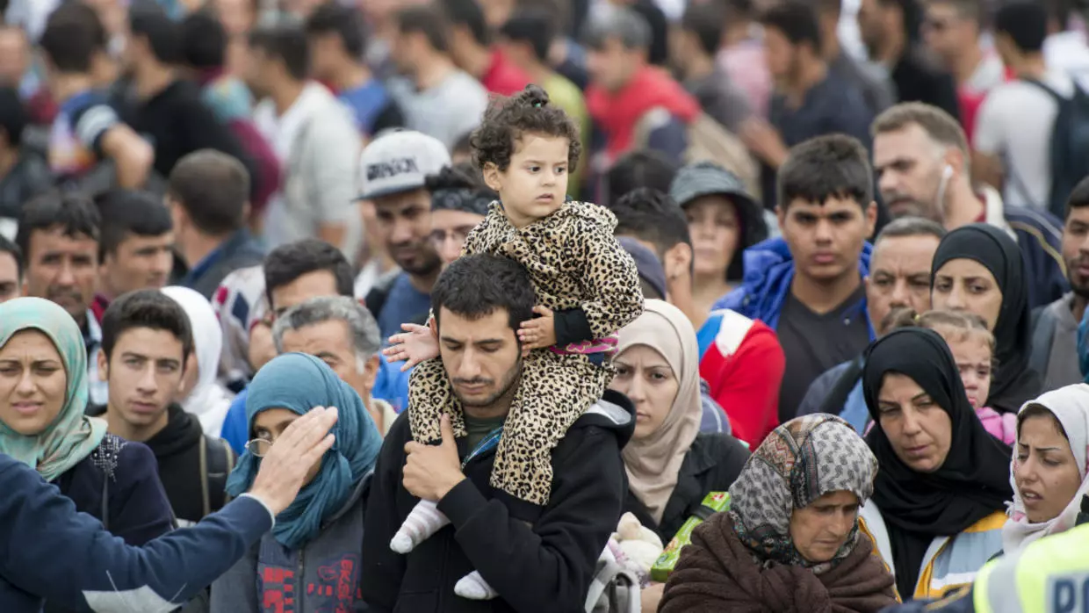
Des réfugiés syriens à la frontière austro-hongroise

Slide 27
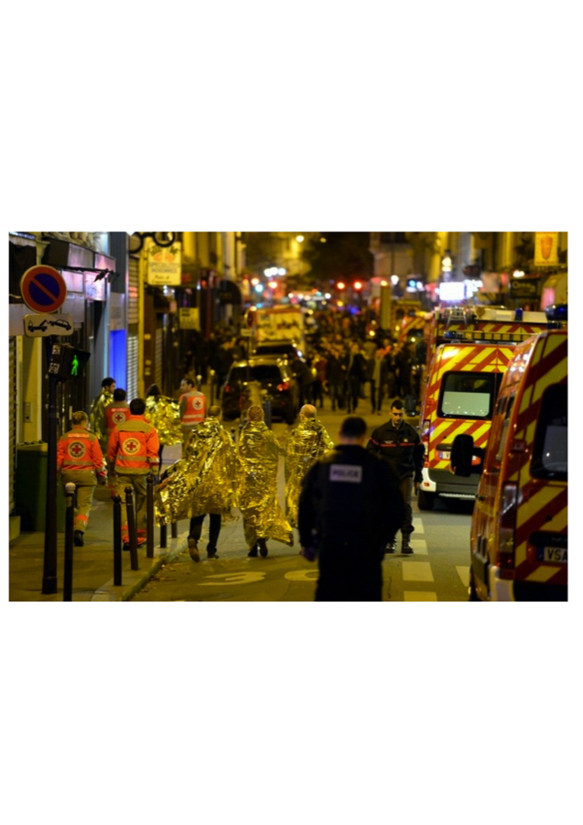
Évacuation des victimes du Bataclan
le 13 novembre 2015 à Paris.

Slide 28
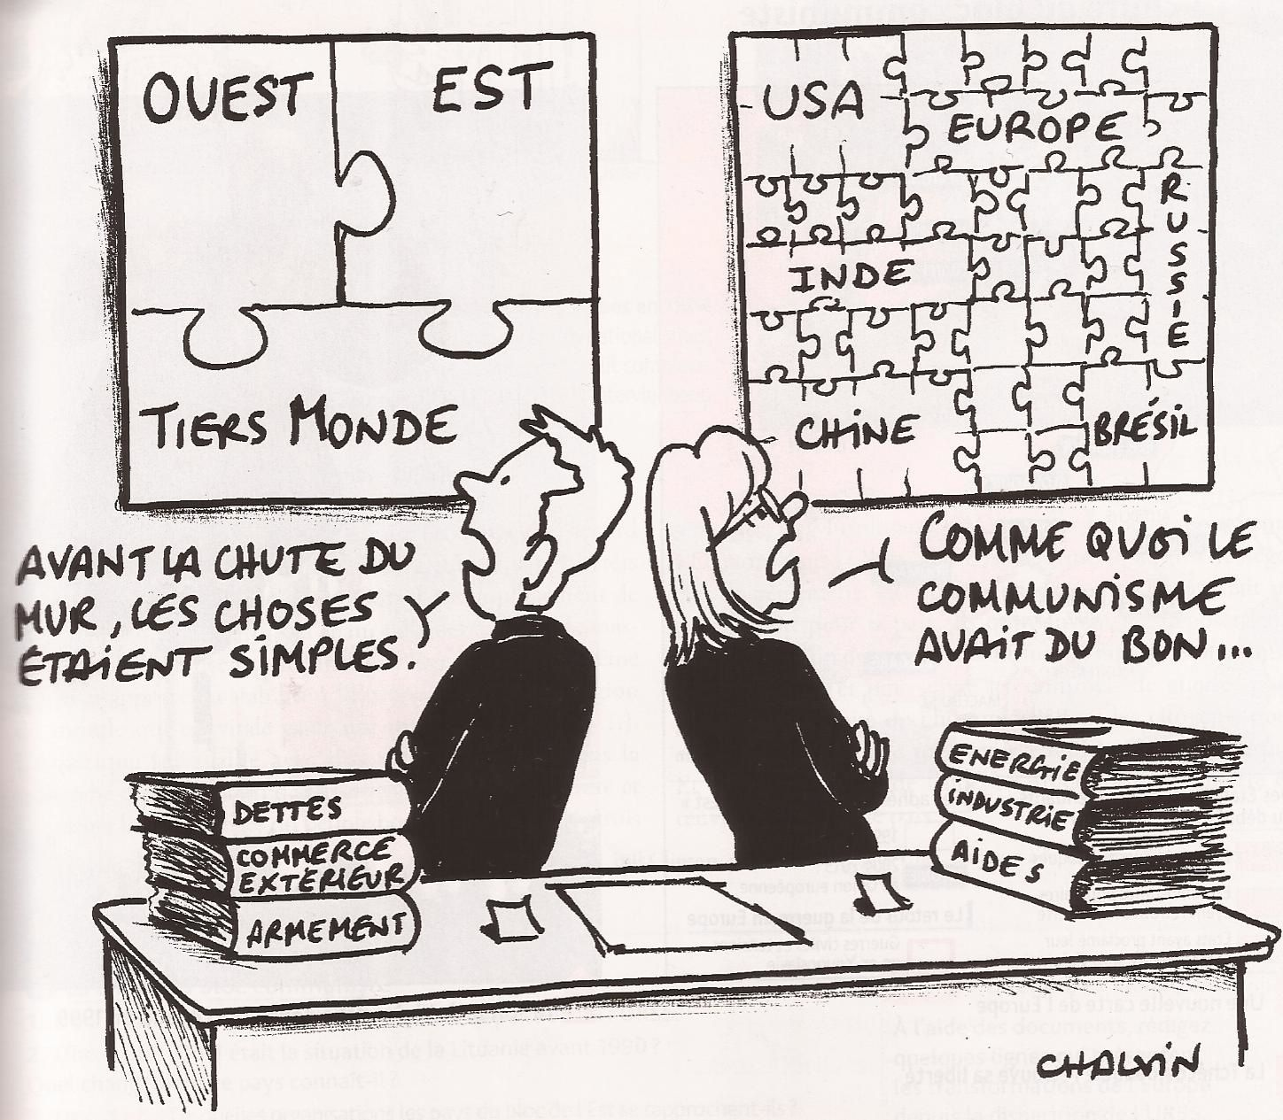
©Manuel Hatier 3E Histoire-Géographie EMC 2016 p.161

